Slide 1









Séminaire européen
25 janvier 2023

Slide 2
Ordre du jour
Rappel du projet
Présentation des partenaires européens du projet
Présentation des membres du Groupe Territorial du Val d’Oise
Processus de détection des gestes professionnels identifiés par rapport aux métiers sélectionnés.
Publics bénéficiaires des micro-formations
Méthode de mesure du « delta » à l’entrée sur les micro-formations
Synthèse et clôture des travaux

Slide 3
1. Rappel du projet
Rappel des objectifs :
1. Permettre à des Chômeurs de longue durée (CLD) d’acquérir des compétences valorisables par la mise en place de formation de courte durée afin de les réintégrer socialement et professionnellement et leur donner l’envie d’apprendre à apprendre.
2. Proposer un outil complémentaire (micro-formation et certification partenariales) aux organismes en charge de la formation et de l’accompagnement des CLD
Le but de SKY est d’intégrer la méthode des micro-formations dans un parcours progressif de réinsertion (socio) professionnelle.

Slide 4






2. Partenaires européens du projet

Slide 5
3. Groupes Territoriaux du Val d’Oise
Le projet SKY s’appuie sur la mise en place de Groupes de Travail Territoriaux (GTT) se mobilisant pour créer des outils favorisant l’acquisition de compétences par le biais de micro formation
L’AGFE mobilise les PLIE (Plans locaux pluriannuels pour l’insertion et l’emploi) pour constituer les GTT.
Les PLIE poursuivent un objectif d’accès à l’emploi durable des personnes exclues du marché du travail. Les PLIE proposent :
    un accompagnement individualisé et renforcé des publics, sans limite de temps;
    Cet accompagnement s’inscrit dans la durée et dans une prise en compte globale de la personne;
    Il est assuré par des référents de parcours individualisés et se poursuit durant les six premiers mois d’accès à l’emploi durable.

Slide 6
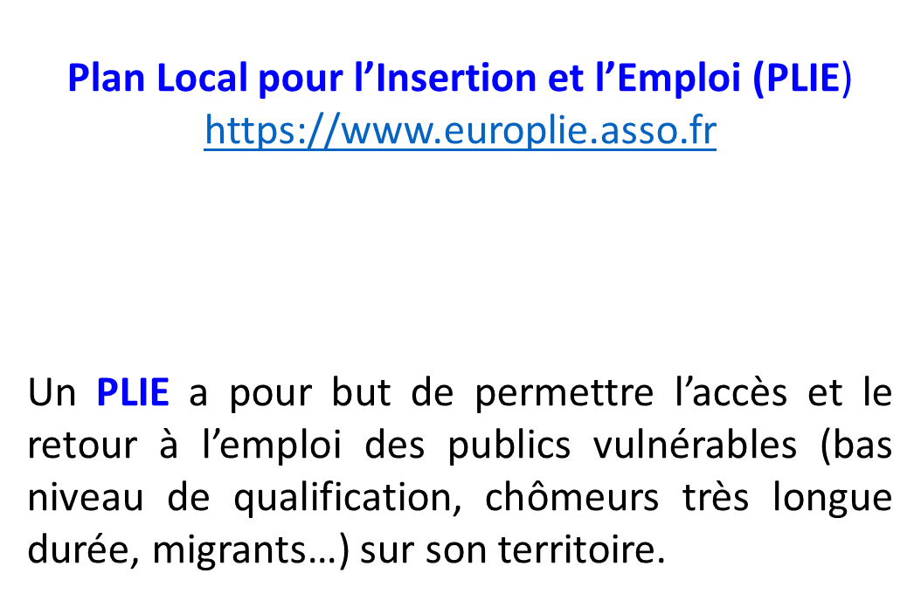


3. Groupes Territoriaux du Val d’Oise

Slide 7
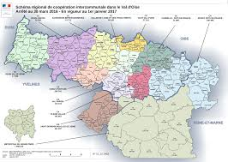

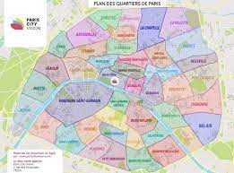
3. Groupes Territoriaux du Val d’Oise
Val d’Oise

Slide 8
3. Groupes Territoriaux du Val d’Oise
27 personnes ont participé : 20 organisations différentes
Service Public de l’Emploi : Pôle Emploi, MDE Roissy Pays de France – UNISAP, Mission Locale
Entreprises : SUEZ Rebond, MMS France (informatique), Groupement d’employeur Aide à Domicile 95, Kangourou Kid, la MFPass*
Organismes de Formation : Greta Val d’Oise, AFPA, Assist’Famille
Association de solidarité : EQUALIS, ESPERER95, ARS95 et EBE CESIL
Association environnementale : ETRE
Autorité publique Locale : Commune de Cergy, Agglomération de Roissy pays de France,
* Mutualité Française Publique Action Santé Sociale Centre de la Gabrielle

Slide 9

3. Groupes Territoriaux du Val d’Oise
30 propositions de bonnes pratiques :

Slide 10
3. Groupes Territoriaux du Val d’Oise
GTT
- Cergy-Pontoise
- Roissy Pays de France
3 métiers sélectionnés
1. Tri et valorisation des déchets textiles
2. Aide à la personne
3. Installation Informatique
3 groupes micro-formation
6 compétences

Slide 11
4 étapes :
Déterminer en commun les métiers en tension d’emplois
Identifier au maximum 2 compétences par métier
Identification du delta
Ingénierie de la micro-formation
4. Processus de détection des gestes professionnels identifiés par rapport aux métiers sélectionnés

Slide 12
Étape 1 : Déterminer en commun les métiers en tension d’emplois
La première étape a consisté à rencontrer un panel d’entreprises et d’acteurs agissant dans un même champ professionnel afin de déterminer en commun les métiers en tension d’emplois (ceux qui sont non réglementés par des qualifications obligatoires).
4. Processus de détection des gestes professionnels identifiés par rapport aux métiers sélectionnés

Slide 13
4. Processus de détection des gestes professionnels identifiés par rapport aux métiers sélectionnés
Etape 2 : Identifier au maximum 2 compétences par métier
Pour chaque métier défini et approuvé, les groupes micro-formation ont consulté soit ESCO soit le Répertoire des Métiers et des Emplois afin d’identifier au maximum 2 compétences qui semblent les plus pertinentes à la tenue d’un emploi.
Pour chaque métier les 2 compétences sélectionnées sont ensuite proposées aux entreprises pour avis et validation.
Un échange de point de vue est effectué entre l’organisme de formation/insertion et les potentiels employeurs pour définir la compétence à prendre.

Slide 14
4. Processus de détection des gestes professionnels identifiés par rapport aux métiers sélectionnés
Tri des déchets
ARS 95
La FABRICA
Aide à la personne
Assist-famille Formation
GEIQ Aide à domicile 95
Installation d’un poste informatique
MMS Informatique
GRETA
Organisme de formation à désigner
EBE CESIL
Réunion le 17 janvier 2023
Réunion le 13 et 21 janvier 2023
Réunion en février 2024
3 Groupes micro- formations
30 bonnes pratiques

Slide 15
Groupe micro-formation : Installation d’un poste informatique opérationnel ou prêt à l’emploi
Rappel du choix des compétences :
La compétence à l’installation d’un poste informatique est un besoin important et en tension dans les services informatiques des grandes entreprises, services publics et concerne également les PME, associations et chez les particuliers.
Les deux compétences proposées sont extraites du Référentiel TAI : Technicien d’assistance en informatique, Titre RNCP du ministère du travail, Fiche RNCP225.
Code(s) NSF : 326r : Assistance informatique, maintenance de logiciels et réseaux
Formacode(s) : 31051 : Maintenance assistance informatique
ROME : I1401 - Maintenance informatique et bureautique

Slide 16
Groupe micro-formation : Installation d’un poste informatique opérationnel ou prêt à l’emploi

Slide 17
Groupe micro-formation : Installation d’un poste informatique opérationnel ou prêt à l’emploi
Recherche du consensus entre les 3 acteurs du projet de micro-certification
Employeur : exposé des tâches prescrites | Travailleur ou apprenant : gestes accomplis | Organisme de formation : scénario d’apprentissage
Tâches prescrites : Objectifs Résultats attendus Indicateurs de réussite | Gestes accomplis : (points à questionner selon l’annexe méthodologique SKY) Buts prescrits par rapport aux singularités personnelles Le « comment faire » selon les pratiques usuelles et les approches individuelles (logigramme, procédogramme, schéma d’organisation, etc.) Le processus logique de réalisation (séquencement logique des actions ou chaine d’activités) et les adaptations singulières Le contexte de réalisation et les conditions particulières Les postures à prendre et les ajustements personnels Les contraintes ergonomiques et les correctif personnalisés Les règles de sécurité et d’hygiène et les habitudes Les connaissances associées (litteratie, numératie et informatique) | Scénario / séquences / temps / observation : Formalisation sous forme de phrases faisant la synthèse entre le prescrit et le réalisé. S1 Objectifs Actions à accomplir Critères de réussite Evaluation S2 …
Sources : Instructions de travail Fiches de postes Modes opératoires Manuel qualité Règlement HSE (Hygiène, sécurité, environnement) | Sources : Vidéo de la situation et des pratiques professionnelles Manuels et documentations des fabricants Documents et guides de montage et d’installation Consignes de sécurités et recommandations | Sources : Référentiels existants Programmes de formations existants Ressources pédagogiques disponibles
Observations : Que faut-il intégrer du contexte et cadre de la situation de travail (local, température, passages d’autres personnes, nuisances possibles, risques l’électrocutions etc…) ? | Observations : Mise en situation filmée L’annexe recommande une forte contextualisation des gestes à accomplir | Observations : L’annexe recommande une formalisation vers des situation d’apprentissage ludique, stimulante, facilitant la reconnaissance et le soutien aux apprentissages, l’accès à l’emploi

Slide 18

Groupe micro-formation : Utilisation d’une lève personne et d’un verticalisateur
Secteur Professionnel d'activités | Service d’Aide à la Personne au domicile ou en établissement pour personnes ou handicapées (EPHAD)
Objectifs | Professionnaliser et développer les compétences des demandeurs d’emploi en vue de leur permettre un retour à l’emploi

Slide 19
Groupe micro-formation : Utilisation d’une lève personne et d’un verticalisateur
Rappel du choix des compétences
Les compétences Utilisation d’un lève personne et d’un verticalisateur est un besoin important et en tension dans le secteur de l’aide à la personne.
Les deux compétences proposées sont extraites du Référentiel CCP 2 « Accompagner la personne dans les actes essentiels du quotidien » du titre d'assistance de vie aux familles (ADVF).
Code(s) NSF : RNCP35506 - TP - Assistant de vie aux familles
ROME : K1302 - Assistance auprès d'adultes

Slide 20
Groupe micro-formation : Utilisation d’une lève personne et d’un verticalisateur
Méthode de travail : « Le geste professionnel ne s’écrit pas à partir d’un verbe d’action dans une phrase construite, mais il est le résultat d’une compilation de mots, de phrases, d’anecdotes qui seront ensuite formalisées et serviront à faire le programme de micro-formation » (p.7, Guide Sky phase 1 : Extrait de l’annexe méthodologique).
Guide de procédure : exemple Alcum
Sondage de 12 entreprises membre du GEIQ
Mise en situation filmée
Module commun relatif à la connaissance de la personne et de son environnement

Slide 21
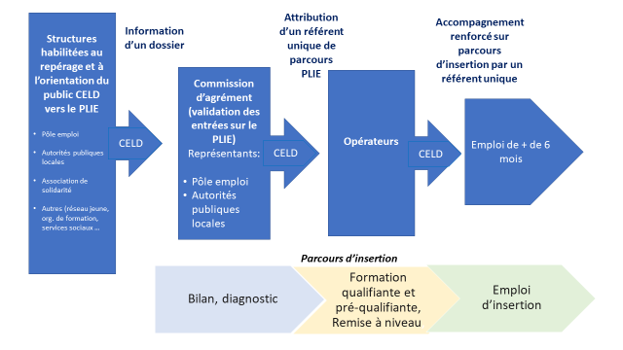
5. Publics bénéficiaires des micro-formations
L’entrée dans le PLIE est un acte volontaire du participant, auquel est alors affecté un référent unique de parcours, dont les missions sont :
d’établir un diagnostic des compétences, des difficultés et des attentes du participant,
de co-construire avec lui son parcours d’insertion et d’en coordonner les étapes,
puis d’assurer un suivi dans l’emploi durant les six premiers mois

Slide 22
6. Méthode de mesure du « delta » à l’entrée sur les micro-formations

Slide 23

Gestes professionnels
Identifier les gestes professionnels d’un métier avec les travailleurs eux-mêmes (description du travail, comment on fait, outils et matériels utilisés, savoirs nécessaires, règles de fonctionnement, photos, vidéo, etc.)
Sélectionner 2 gestes professionnels particulièrement représentatifs du métier (indispensables pour débuter)
Décrire et/ou représenter les objectifs pédagogiques des 2 gestes professionnels (niveaux de connaissances et de pratiques, outils, équipements, sécurité, risques, photos, vidéos, dessins, etc.)

Slide 24
Capacités individuelles (1/2)
Présenter les 2 gestes professionnels aux candidats (finalités des gestes, descriptions, schémas, photos, vidéos, outils utilisés, environnement de travail, documents, contraintes et règles, etc.)
Demander aux candidats d’expliquer à leurs façons et par association d’idées les 2 gestes professionnels (expériences similaires, pratiques informelles, hobby, passe-temps, curiosité, etc.)
Dialoguer avec le candidat sur sa représentation du métier et des 2 gestes professionnels (intérêt, envie d’essayer, attirance, volonté d’investissement, cadre de travail, etc.)

Slide 25
Capacités individuelles (2/2)
Mesurer en concertation avec le candidat les écarts entre les gestes demandés et ses acquis individuels (auto-évaluation + opinion extérieure)
Définir avec le candidat son besoin d’entrainement sur les 2 gestes professionnels par un parcours de micro-formations (présenter les objectifs pédagogiques des programmes en micro-formation)
Orienter le candidat vers un organisme de formation référent ou dans un stage de pratiques professionnelles en entreprise

Slide 26
7. Synthèse et clôture des travaux

